Slide 1
Temp Mail
Подготовил: Ахметов Адиль

Slide 2
Что это?
Temp Mail - Это приложение одноразовой почты. Данный почтовый адрес временный и полностью анонимный. Пользователь запустивший приложение сразу получает случайны почтовый адрес.

Slide 3
В чем идея
Не всем хочется вводить свою рабочий почтовый адрес для быстрой регистрации на сайтах, из-за возможности получения спам, взлома почтового адреса.

Slide 4
В чем отличия обычного от одноразового почтового адреса?
Не требует регистрации
Является полностью анонимной: личные данные, сам адрес и письма удаляются после того, как вы удалите почтовый адрес
Сообщения доставляются достаточно быстро
Адрес почты генерируется автоматически, вам не придется подбирать свободное название вручную
Для безопасности данные на почте хранятся максимум 7 дней, хотя мало кто будет так долго использовать одноразовый адрес

Slide 5
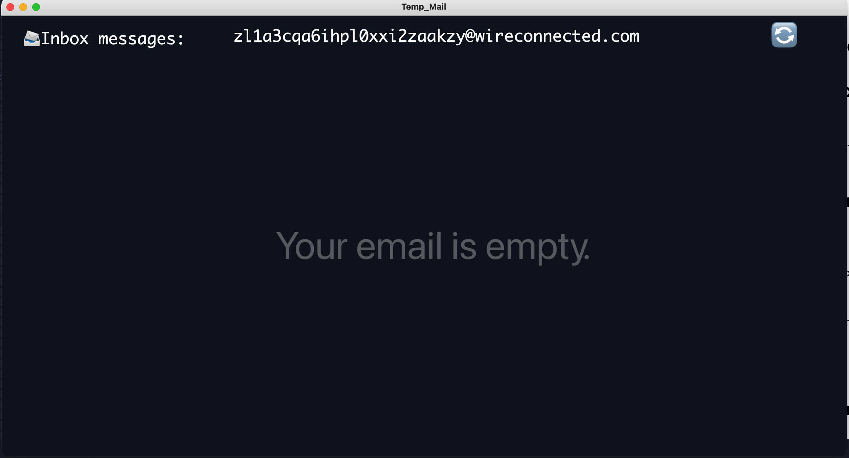
Пример работы приложения
]л: Ахметов Адиль

Slide 6

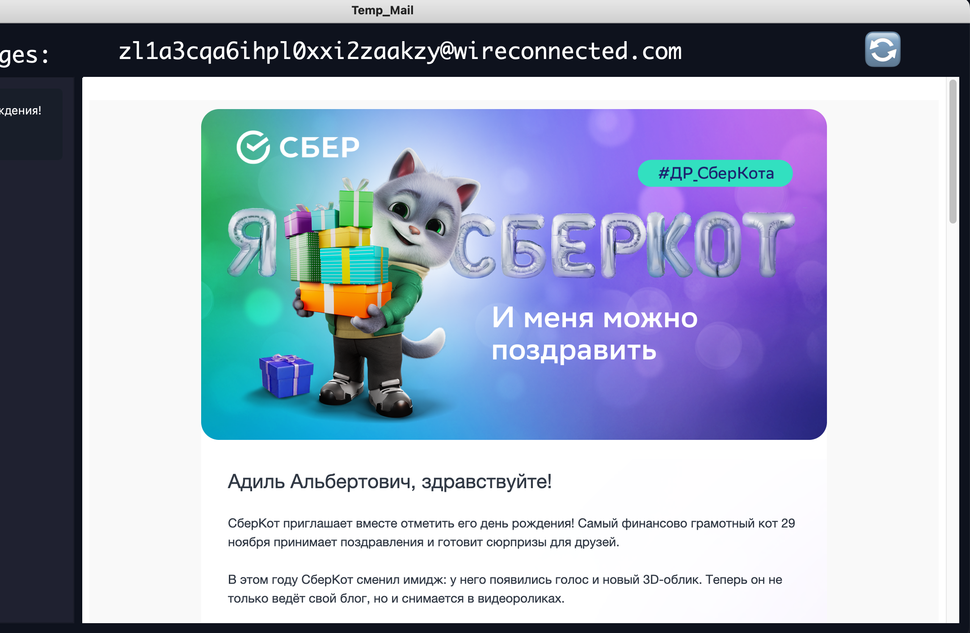
Пример работы приложения
]л: Ахметов Адиль

Slide 7
Всем большое спасибо за внимание

